Slide 1
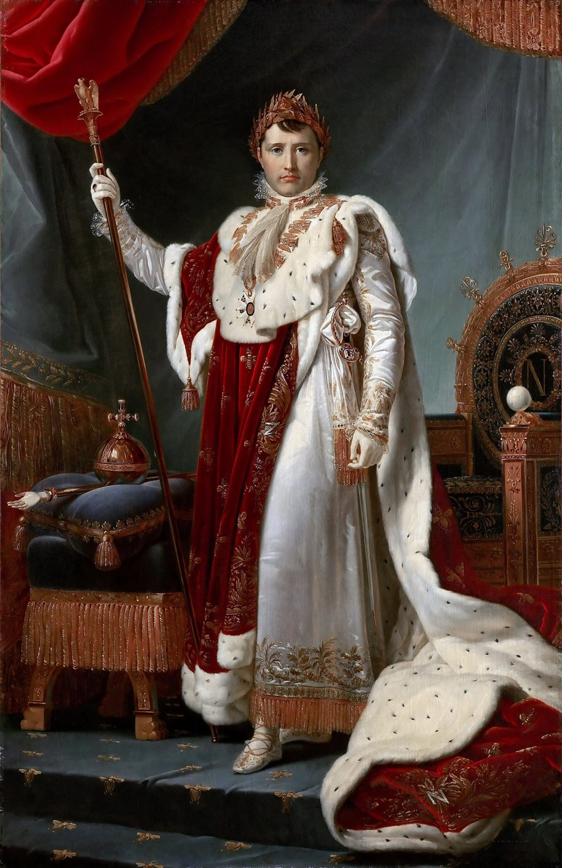
Империя Наполеона Бонапарта: от триумфа до краха
100ballnik.com

Slide 2
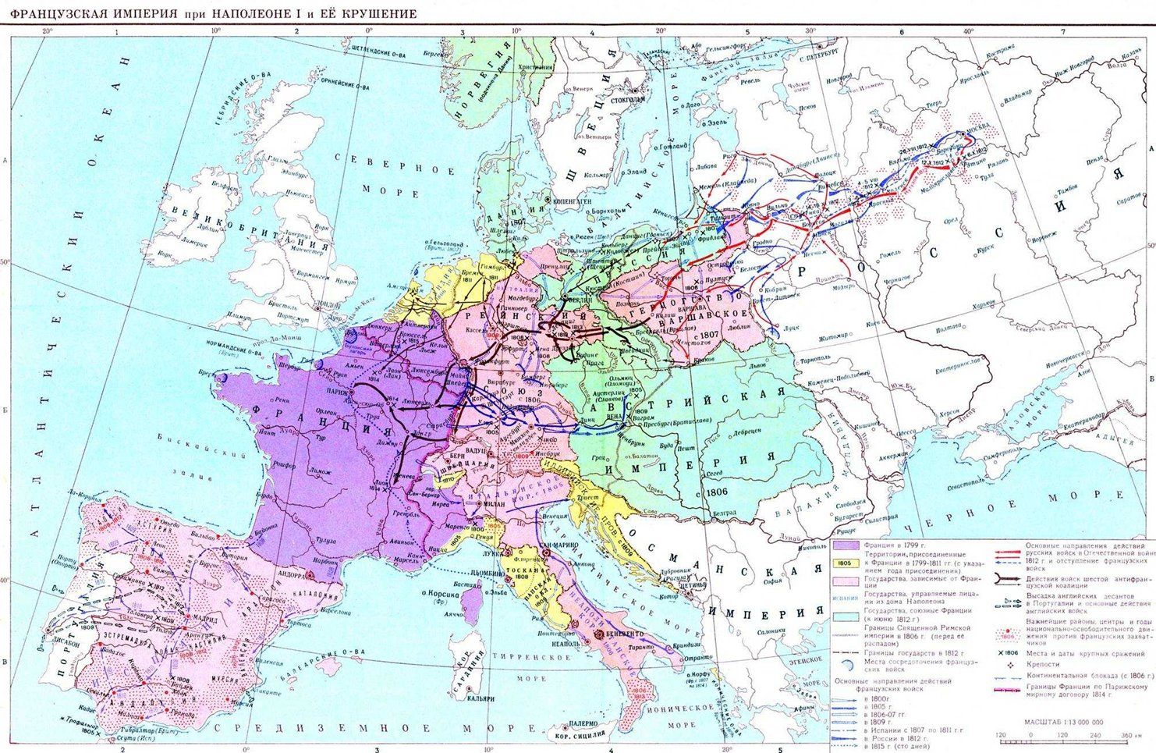
Империя Наполеона
Наполеон Бонапарт сумел завершить эпоху революционных потрясений, восстановить порядок и снизить остроту социальных противоречий во Франции.
В области права его реформы заложили основы развития страны на десятилетия вперёд. Попытки подчинить себе Европу столкнулись с сопротивлением других стран и народов, в первую очередь России, и закончились неудачей.
100ballnik.com

Slide 3
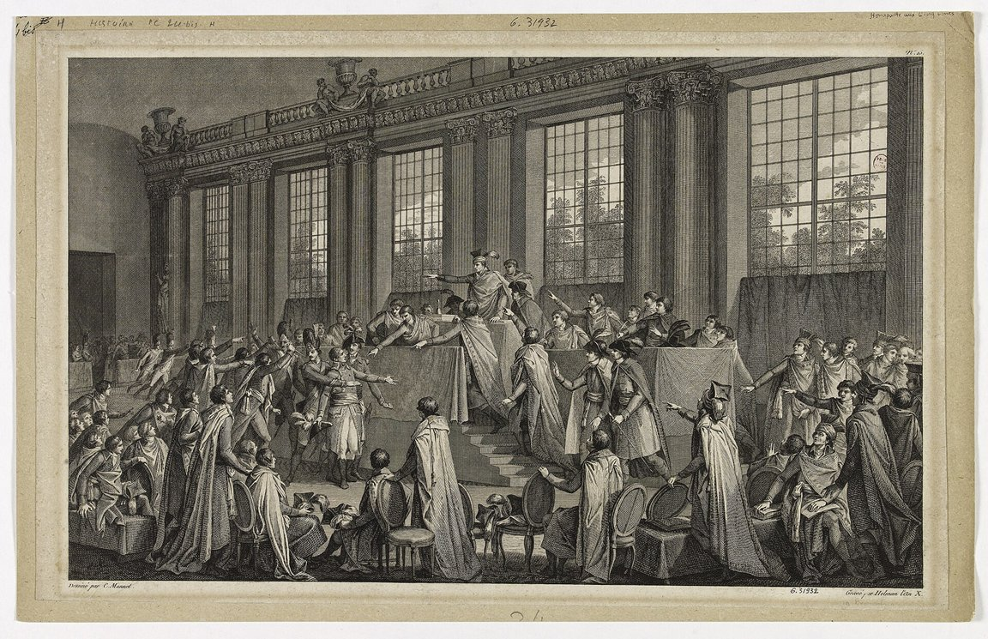
9-10 ноября (18-19 брюмера) 1799 г. - государственный переворот - завершение Великой французской революции.
Свержение власти Директории.
Передача власти трем консулам во главе с Наполеоном Бонапартом.
100ballnik.com

Slide 4
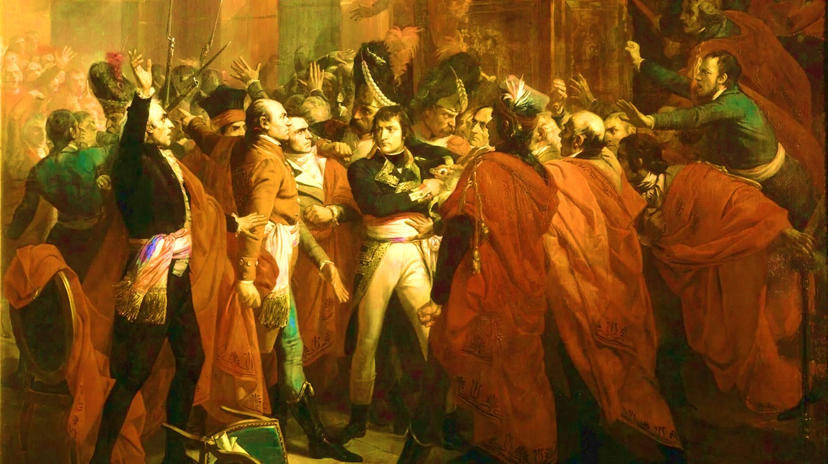
Наполеон Бонапарт сумел завершить эпоху революционных потрясений, восстановить порядок и снизить остроту социальных противоречий во Франции.
В области права его реформы заложили основы развития страны на десятилетия вперёд. Попытки подчинить себе Европу столкнулись с сопротивлением других стран и народов, в первую очередь России, и закончились неудачей.
Переворот 18-19 брюмера
100ballnik.com

Slide 5
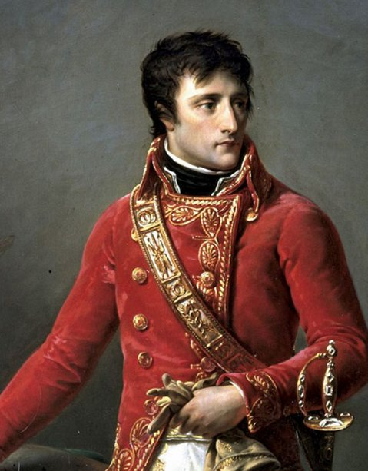
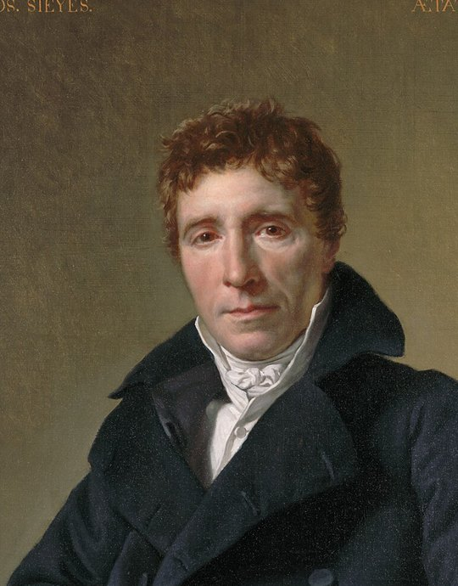
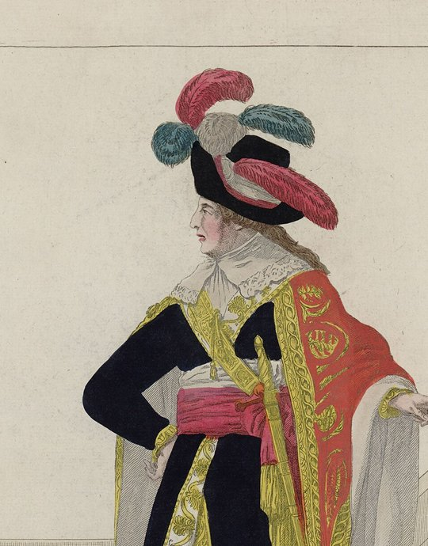
Установление Консульства (1799-1804 гг).
1 консул - Наполеон Бонапарт
2 консул - Эммануэль – Жозеф Сийес
3 консул - Роже Дюко
Почему установился режим личной власти?
Кто был в этом заинтересован?
100ballnik.com

Slide 6
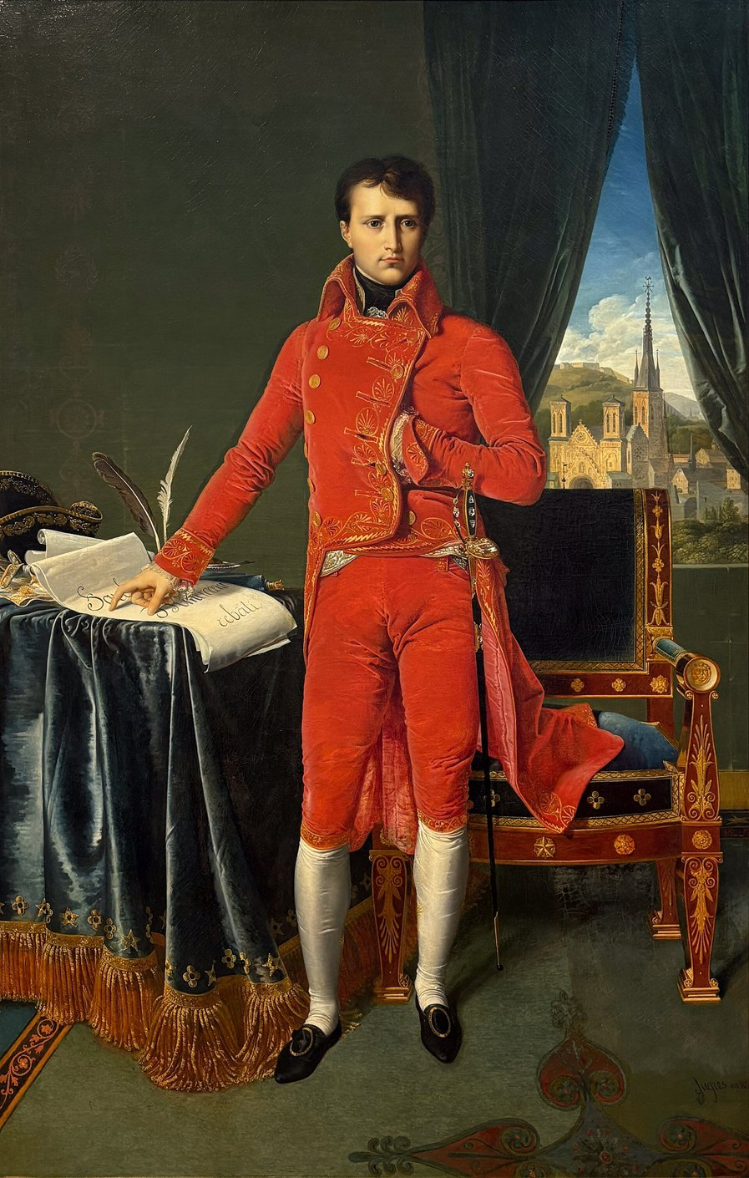
Французы устали от революции.
Они хотели видеть во главе государства сильного, авторитетного человека, который способен защитить результаты их борьбы.
Консул Наполеон
100ballnik.com

Slide 7
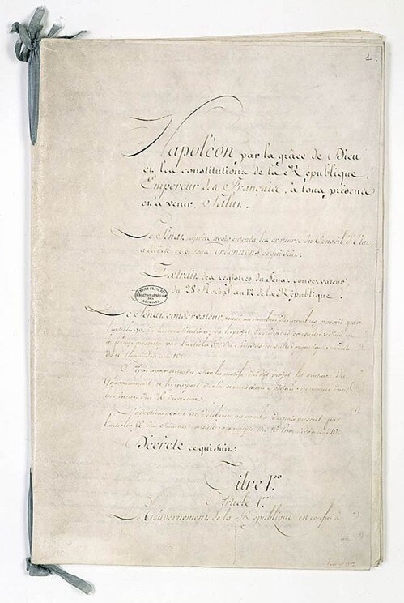
1804-1814 гг. –
Первая империя во Франции
Ее особенность - характер власти.
1804 г. – Конституция, по которой Франция стала конституционной монархией,
но на самом деле, вся власть сосредоточилась в руках Наполеона.
100ballnik.com

Slide 8
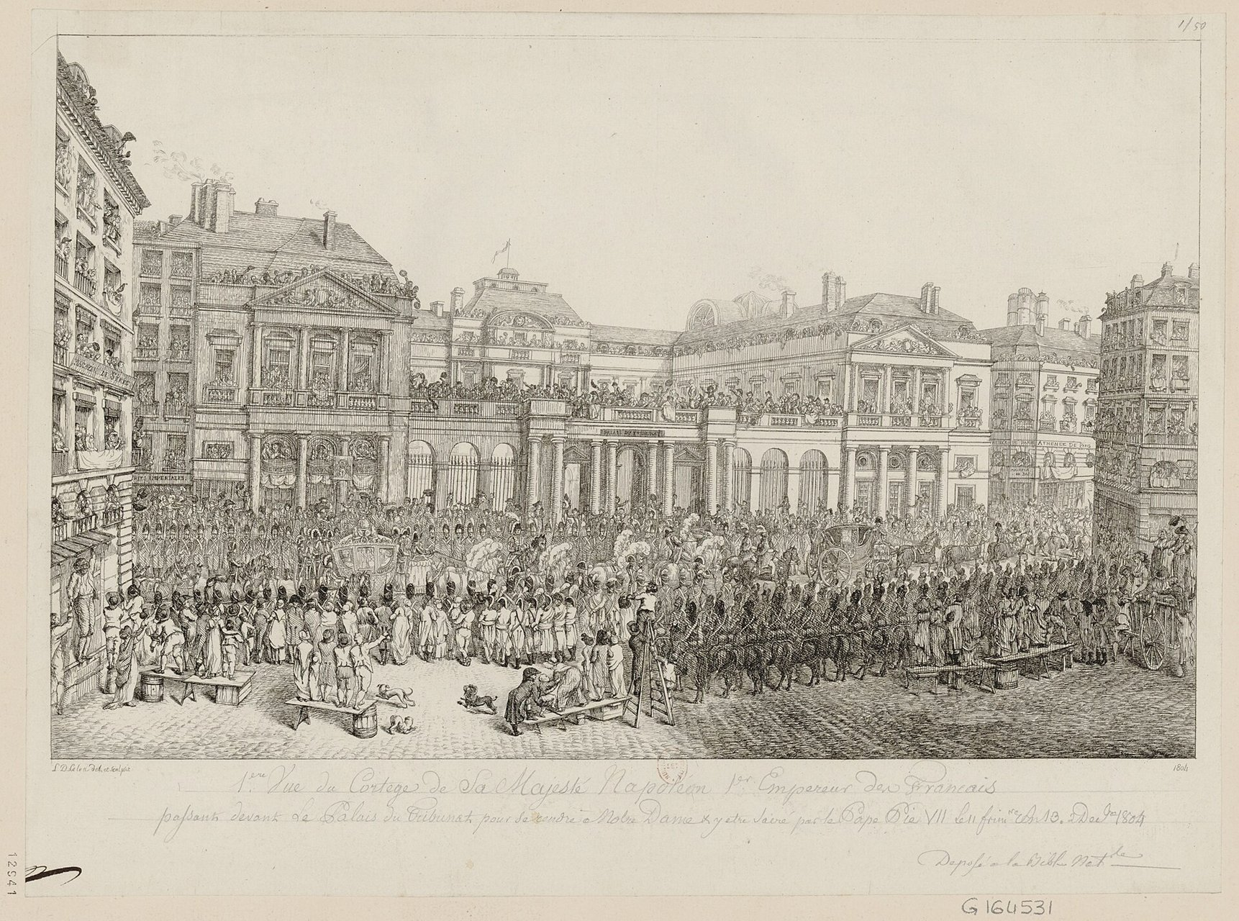
Наполеон Бонапарт едет на коронацию в Нотр-Дам
Усталость французов от революционных событий.
Им была необходима сильная власть для защиты результатов борьбы.
100ballnik.com

Slide 9
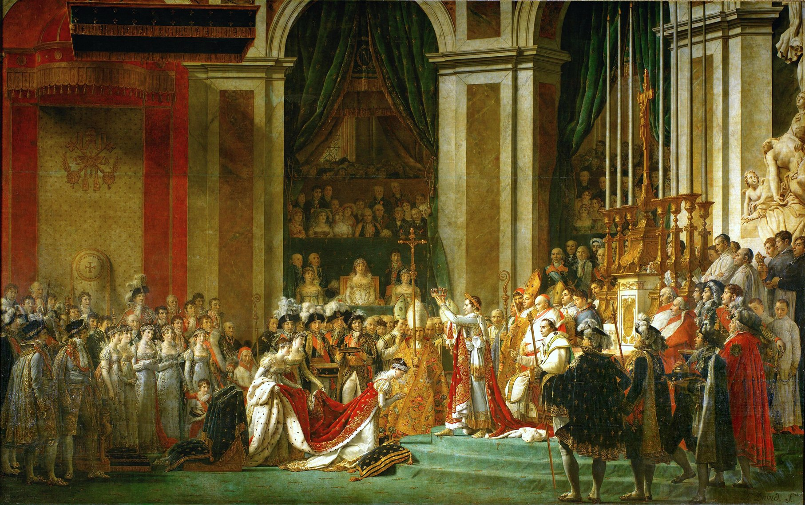
Коронация Наполеона I и императрицы Жозефины в Париже в соборе Нотр-Дам 2 декабря 1804 г.
Усталость французов от революционных событий.
Им была необходима сильная власть для защиты результатов борьбы.
100ballnik.com

Slide 10
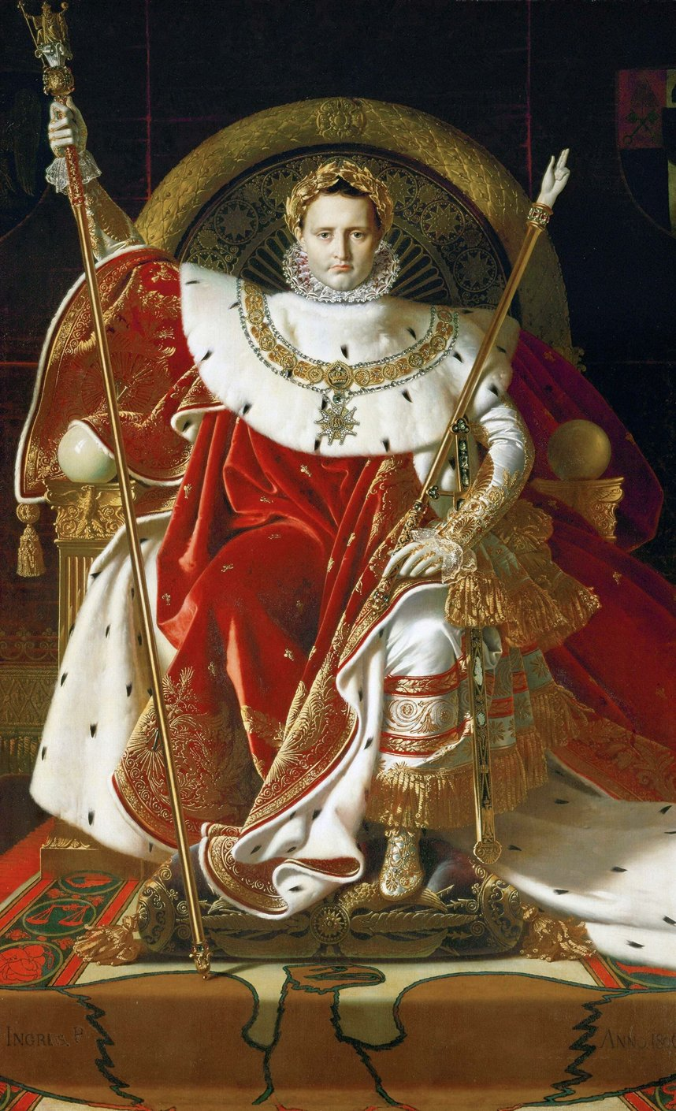
Мнения Наполеона о власти
Победа принадлежит самым упорным.
Успех - вот что создает великих людей.
Когда о монархе говорят, что он добр, значит, он ни к черту не годится.
Бог дал мне корону. Горе тому, кто ее тронет.
100ballnik.com

Slide 11

1804 г. - Гражданский кодекс (позднее - «Кодекс Наполеона») самый прогрессивный документ того времени.
«Моя слава не в том, что я выиграл сорок сражений… то, что будет жить вечно - это мой Гражданский кодекс» - говорил Наполеон о своем труде.
100ballnik.com

Slide 12
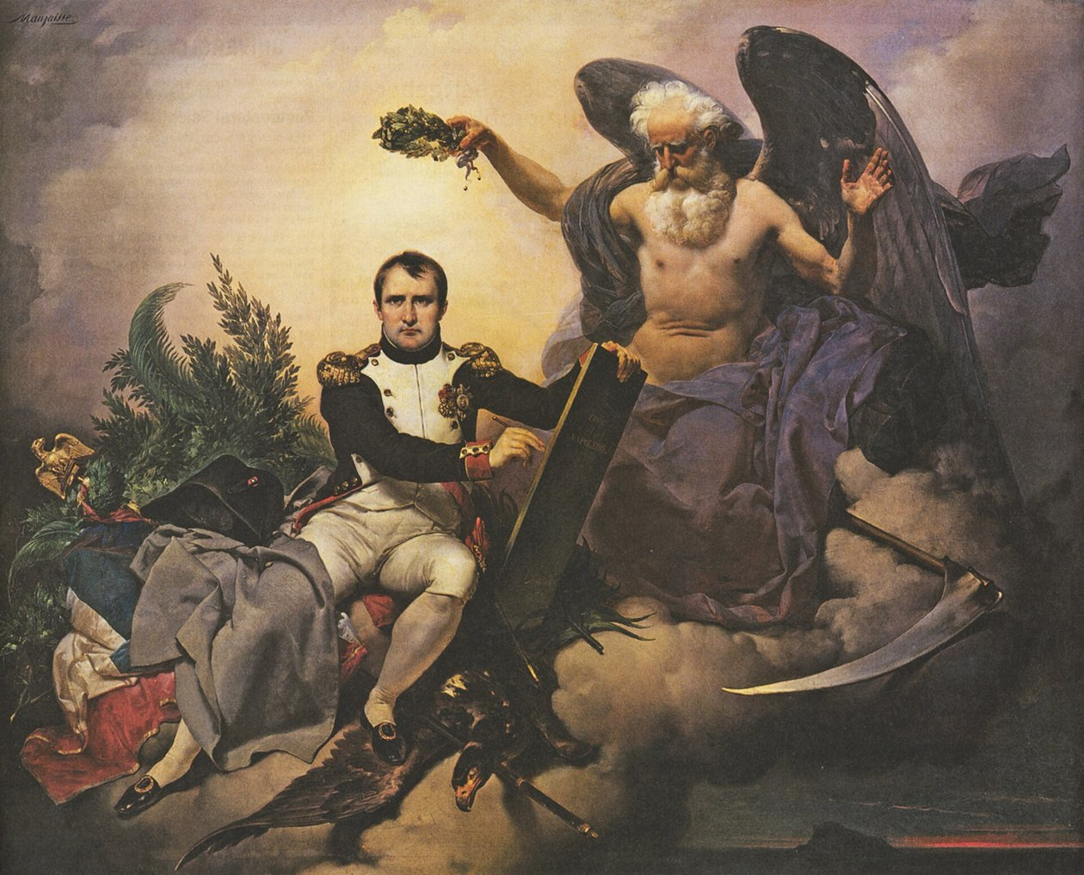
Гражданский кодекс 1804 г.
Признание гражданских прав для каждого человека, защита их законом.
Государство должно охранять право на собственность.
Институт брака семьи закреплен законом
100ballnik.com

Slide 13
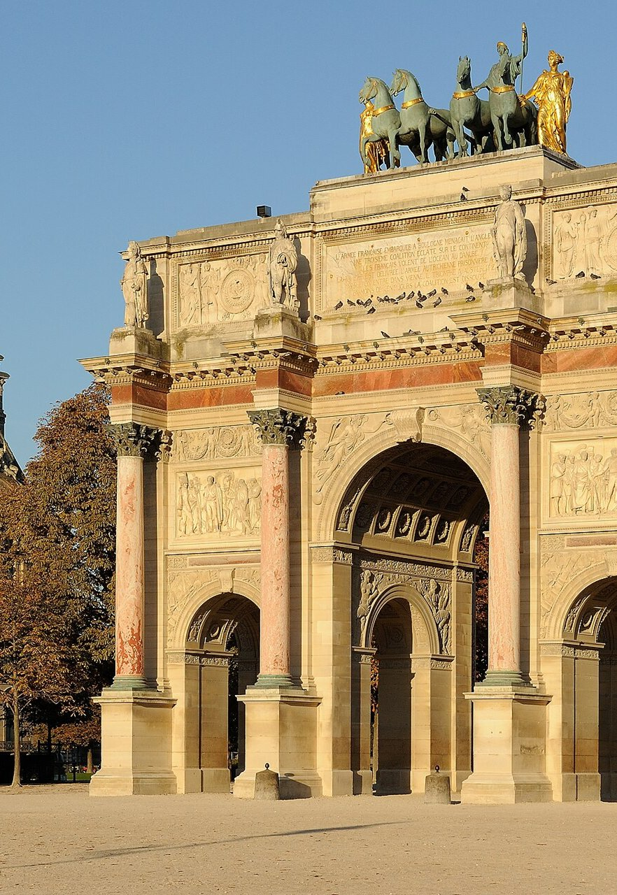
Наполеон реформировал центральную и местную власти.
1801 г. – соглашение, восстанавливающее отношения с Ватиканом, католицизм провозглашался «религией большинства французов».
В архитектуре возник стиль ампир, который прославлял Наполеона и его империю.
100ballnik.com

Slide 14
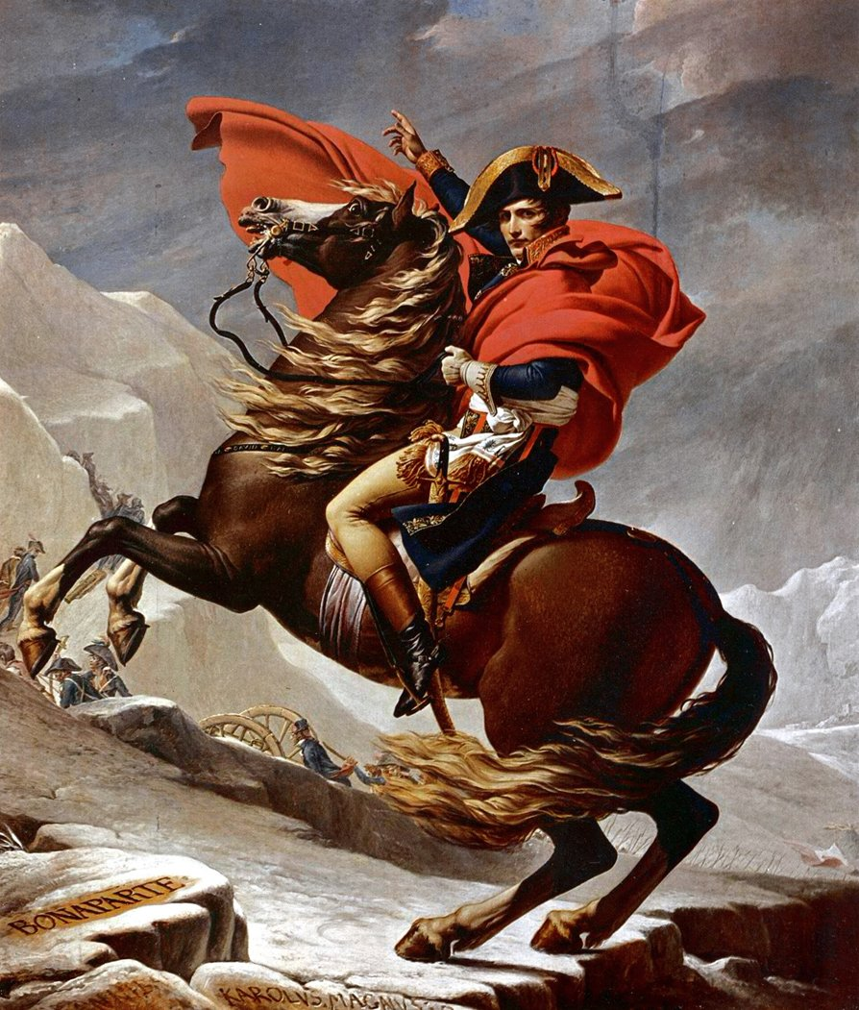
Почему войны продолжались?
Причина - особенность власти Наполеона - победы позволяли оставаться ему на престоле.
Император был честолюбив, ощущал себя избранным:
«Я хотел власти над миром…
Мир призвал меня, чтобы я им правил».
100ballnik.com

Slide 15
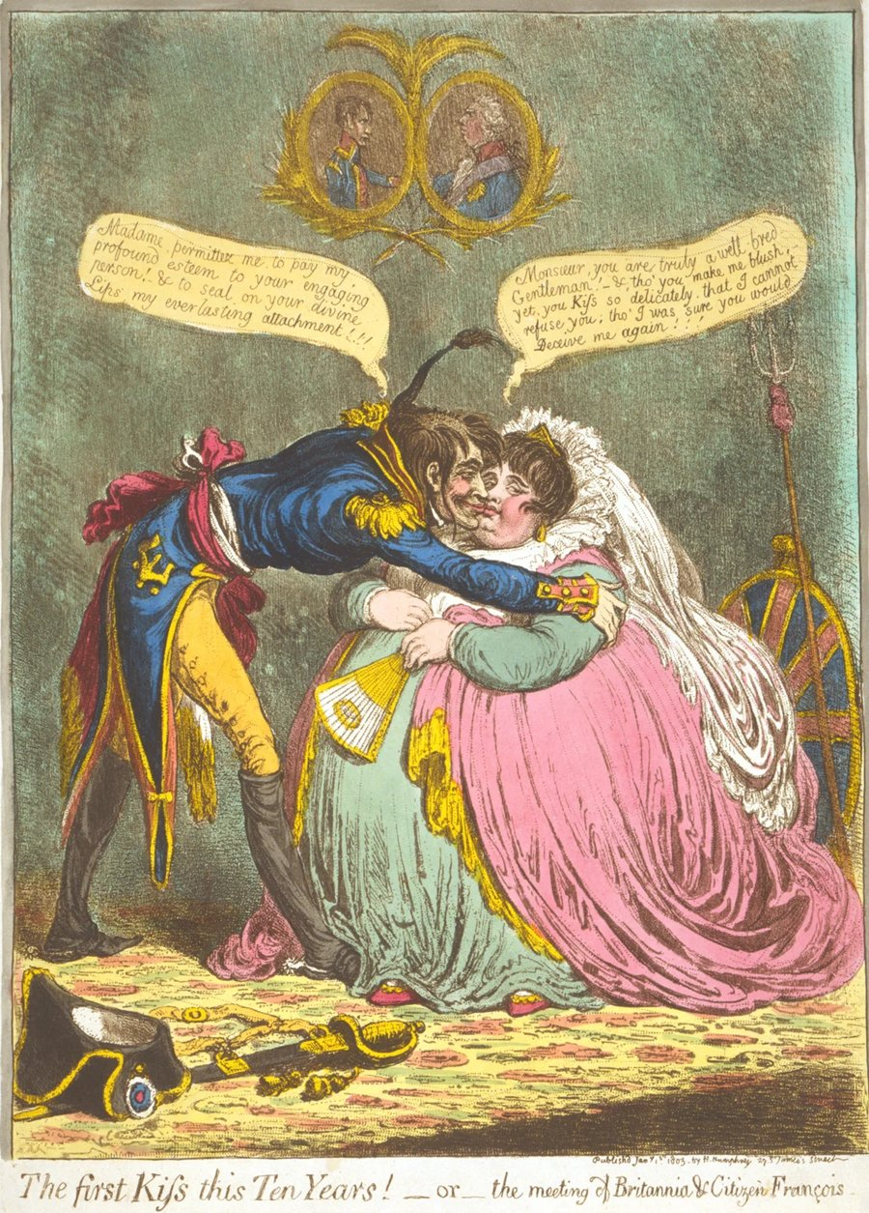
На пути к Тильзиту
1802 г. - Амьенский мир между Францией и Англией - конец Второй антифранцузской коалиции.
Англия не захотела вернуть Франции захваченный ею о. Мальта, который имел стратегическое значение в Средиземном море.
100ballnik.com

Slide 16
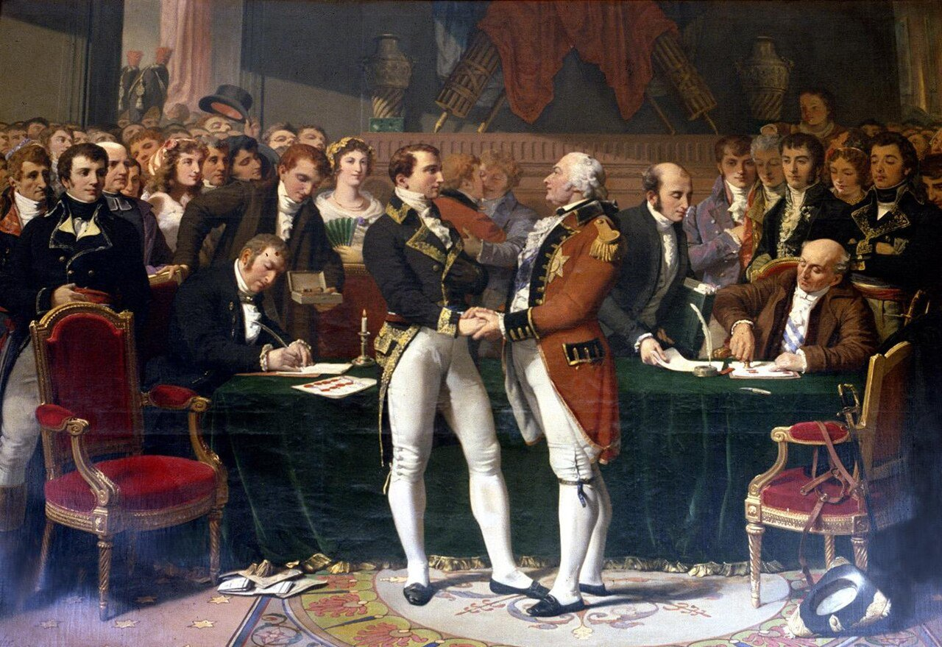
1802 г. - Амьенский мир между Францией и Англией
Усталость французов от революционных событий.
Им была необходима сильная власть для защиты результатов борьбы.
100ballnik.com

Slide 17
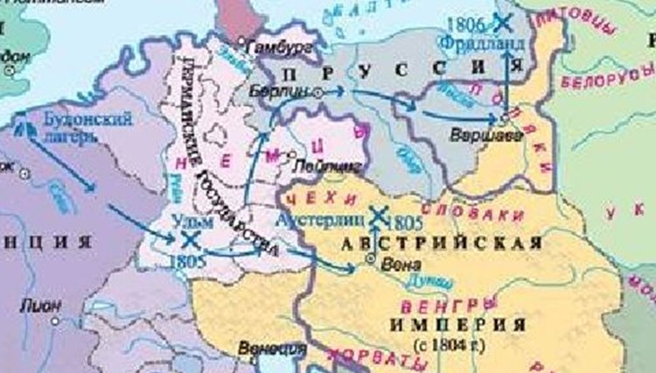
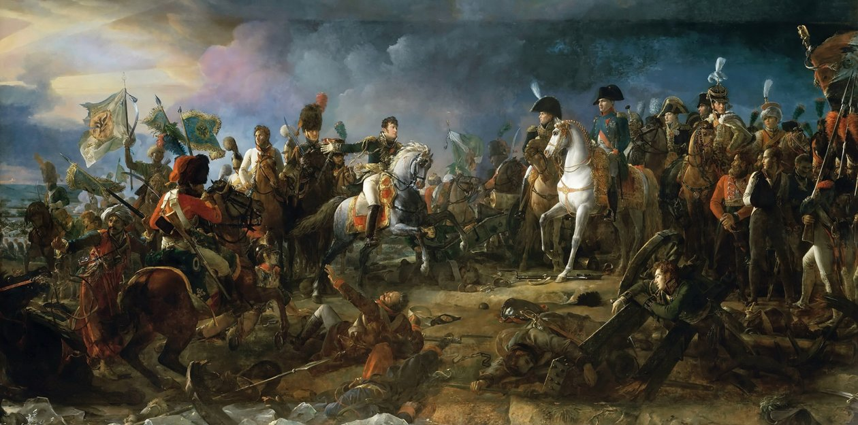
1805 г. - Третья антифранцузская коалиция
(Англия, Россия, Австрия, Швеция)
1805 г. - «битва трех императоров» (сражение при Аустерлице), победа Наполеона
100ballnik.com

Slide 18
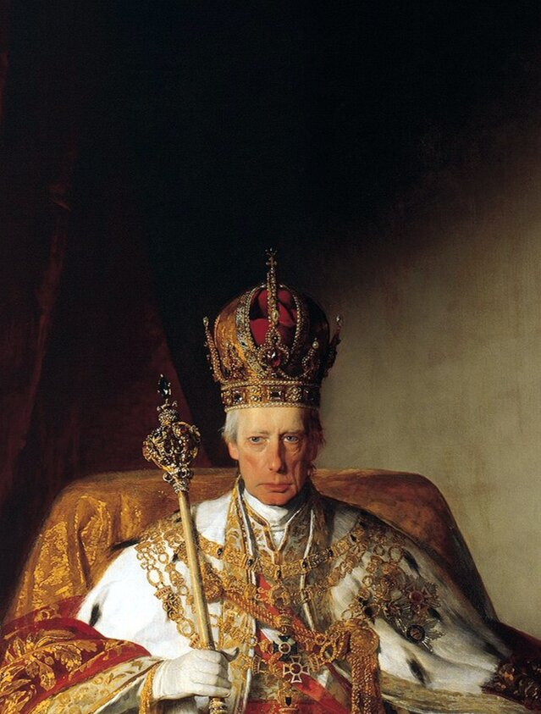
Третья коалиция распалась, когда из неё вышла Австрийская империя в декабре 1805 г.
1806 г. - император Франц распустил Священную Римскую империю.
1806–1807 гг. - Четвертая антифранцузская коалиция.
(Пруссия, Россия, Великобритания, Швеция и Саксония).
100ballnik.com

Slide 19
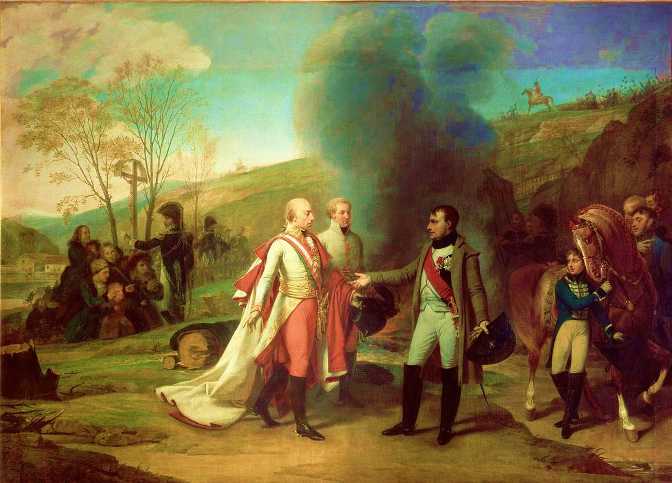
Встреча австрийского императора с Наполеоном после Аустерлица 1805 г.
Усталость французов от революционных событий.
Им была необходима сильная власть для защиты результатов борьбы.
100ballnik.com

Slide 20
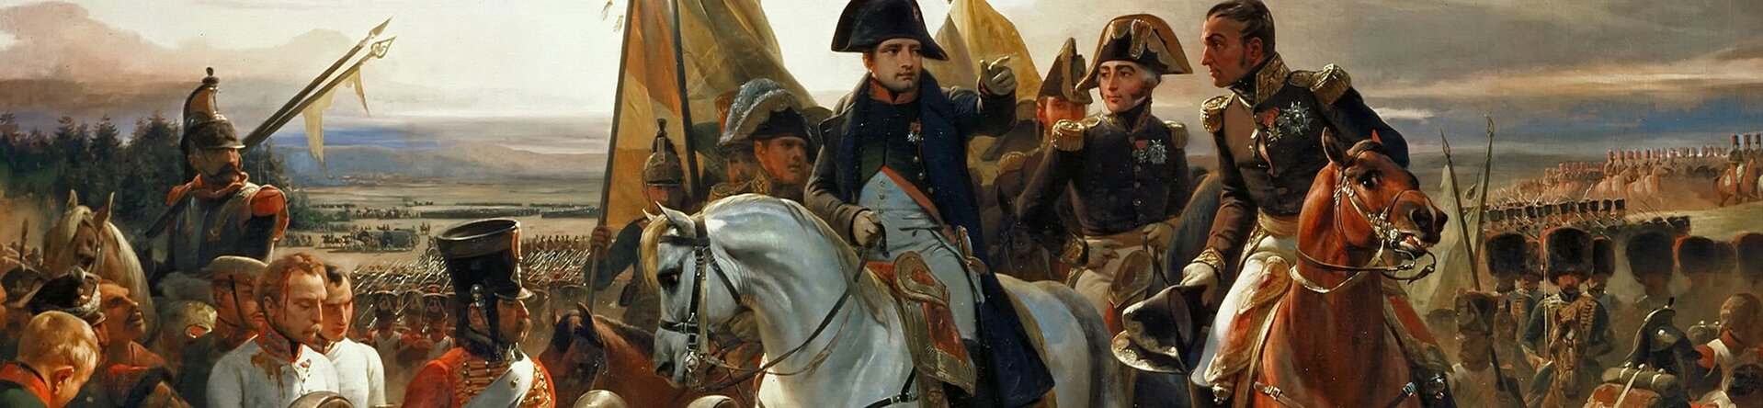
1806 г. – Наполеон подписал указ о континентальной блокаде, который запрещал вести торговлю с Англией.
1807 г. – русская армия проиграла Франции под Фридландом.
Подписание мира с Францией стало неизбежным.
100ballnik.com

Slide 21
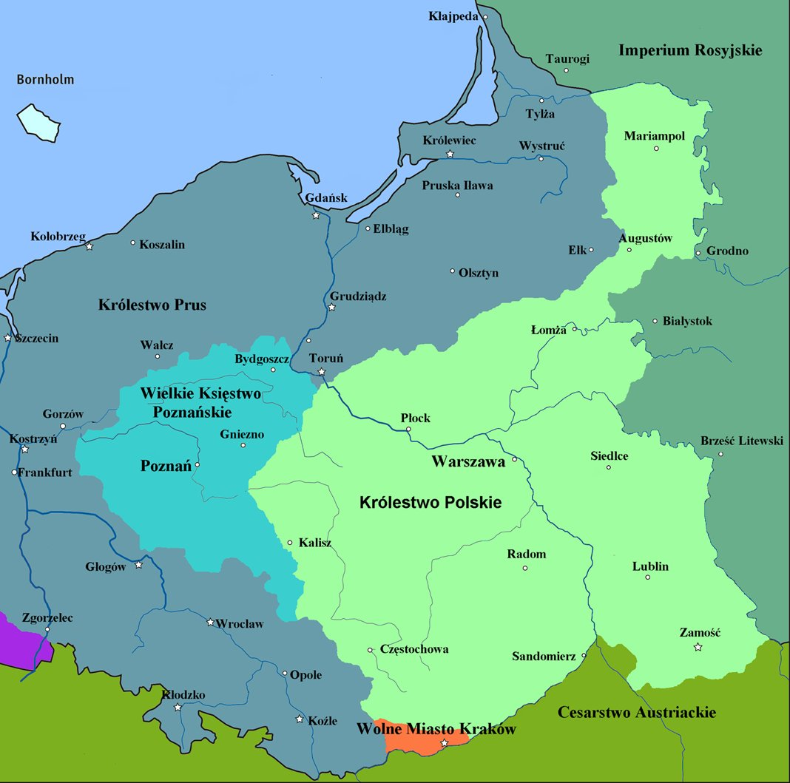
На пике могущества
1807 г. - Тильзитский мир, Россия присоединилась к континентальной блокаде Англии.
Пруссия потеряла территорий; из ее польских земель было образовано Герцогство Варшавское, контролируемое Францией.
100ballnik.com

Slide 22
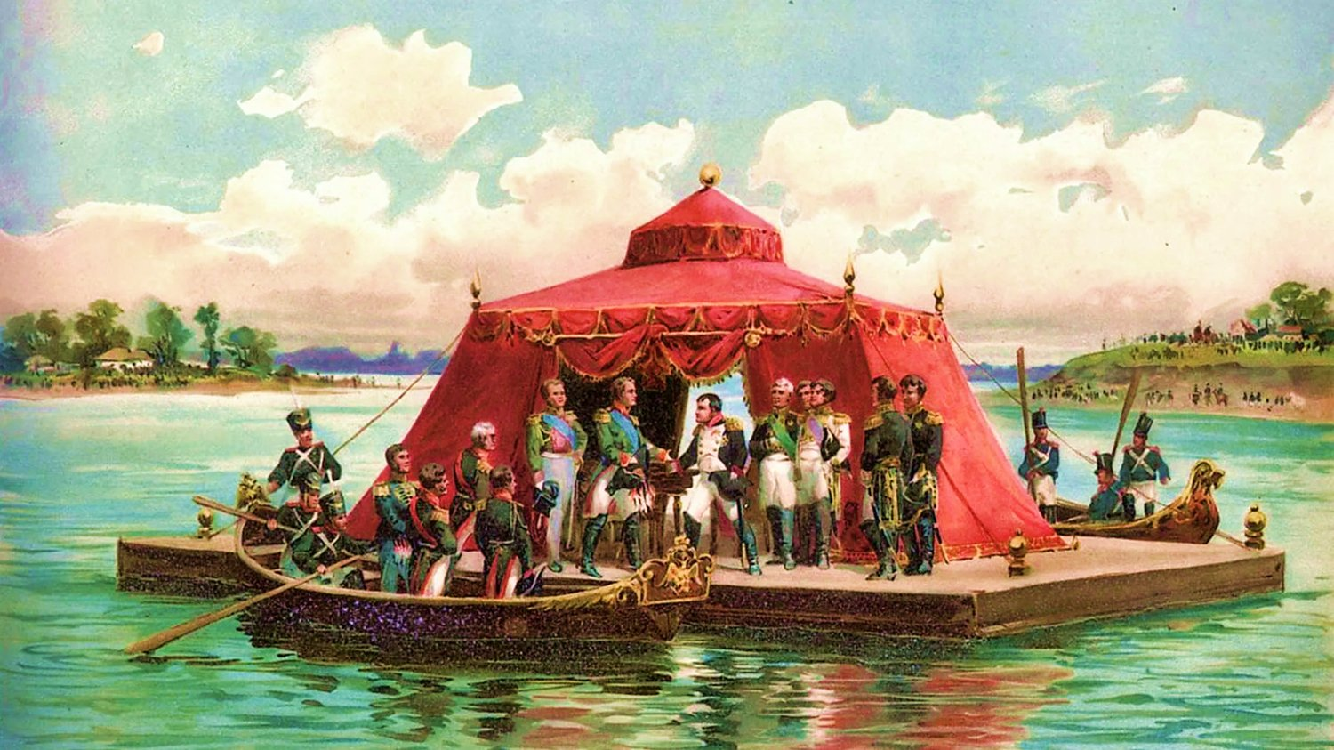
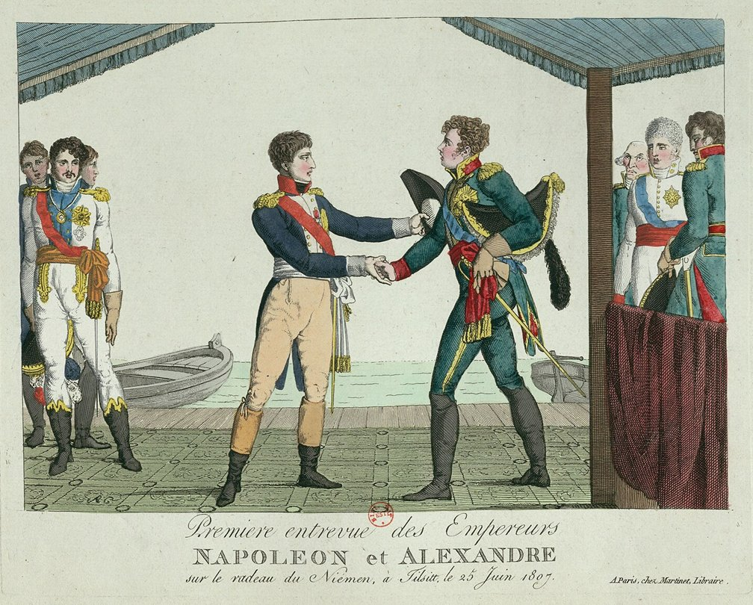
1807 г. - Тильзитский мир - договор, заключённый в Тильзите между Александром I и Наполеоном, он завершил Войну четвёртой коалиции.
100ballnik.com

Slide 23
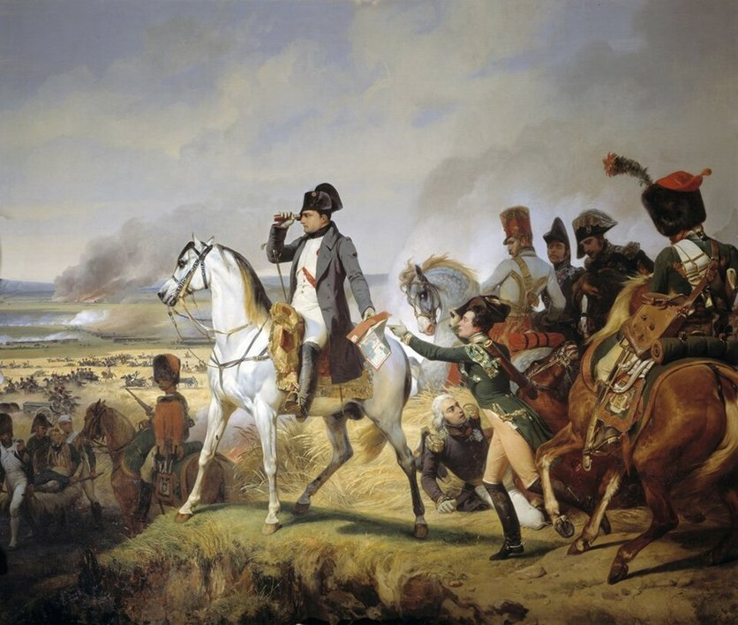
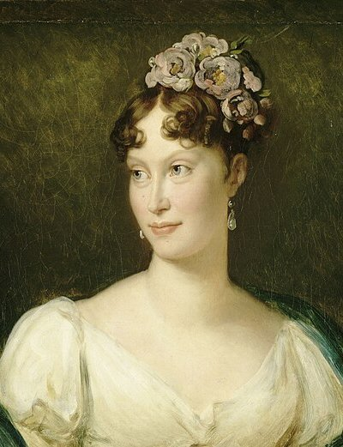
1809 г. - Пятая антифранцузская коалиция
(Англия и Австрия).
Австрия желала реванша, но проиграла при Ваграме в 1809 г.
Она стала союзником Наполеона, который женился на дочери австрийского императора Марии Луизе.
100ballnik.com

Slide 24
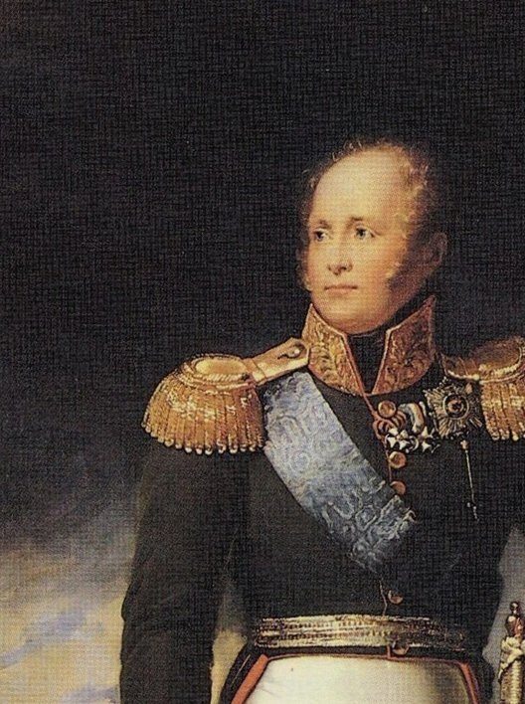
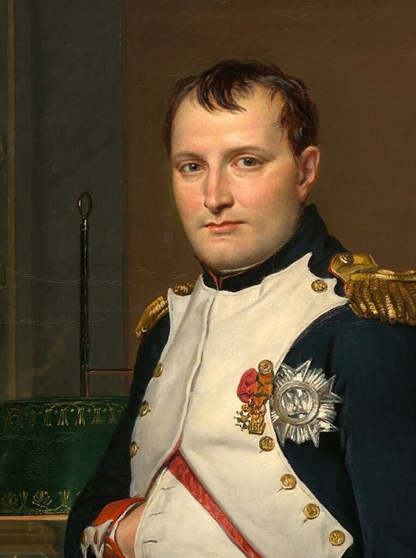
Наполеон и Россия
К 1812 г. в Европе осталась одна держава, которая имела самостоятельность и армию - Россия.
Также Россия тайно торговала с Англией и повысила цены на французские товары.
Александр I и Наполеон
100ballnik.com

Slide 25
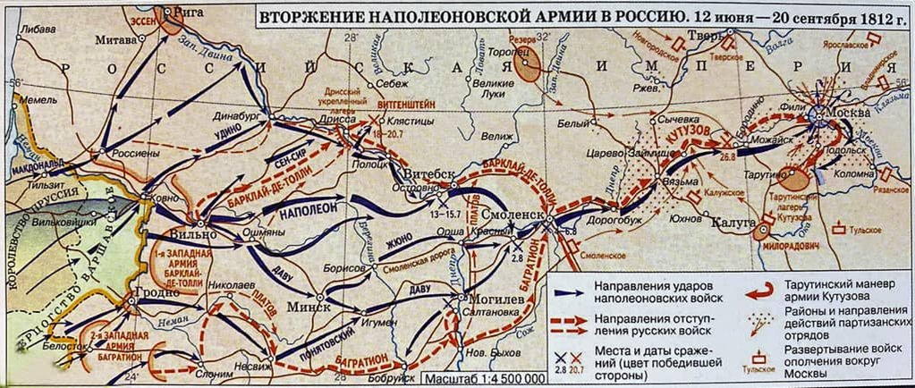
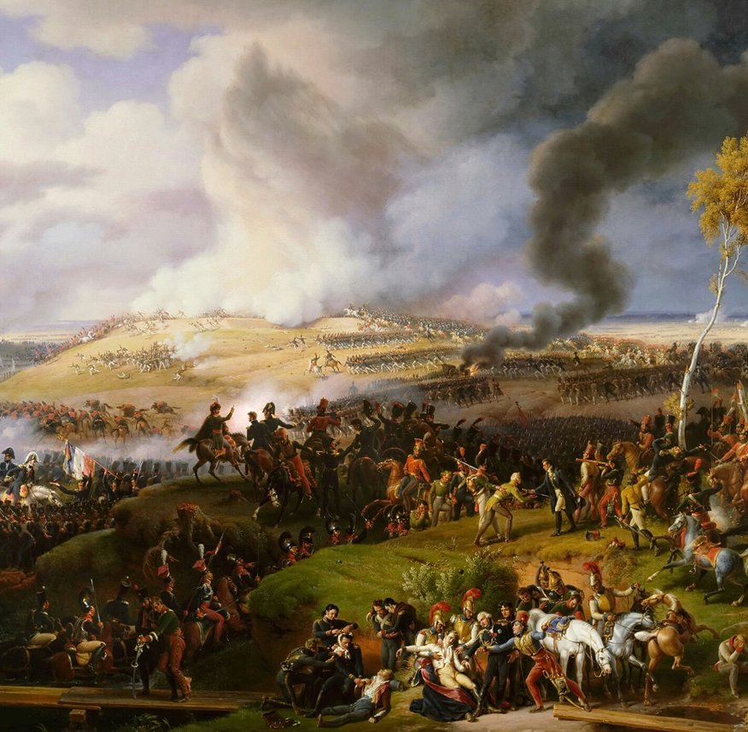
От Немана до Березины
24 июня 1812 г. армия Наполеона перешла р. Неман и вторглась в Россию.
26 августа 1812 г. – Бородинская битва
100ballnik.com

Slide 26
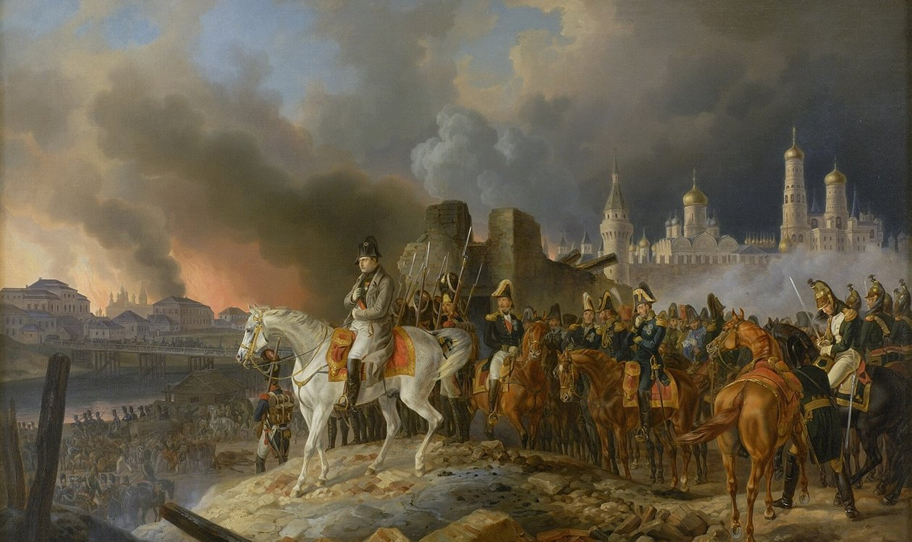
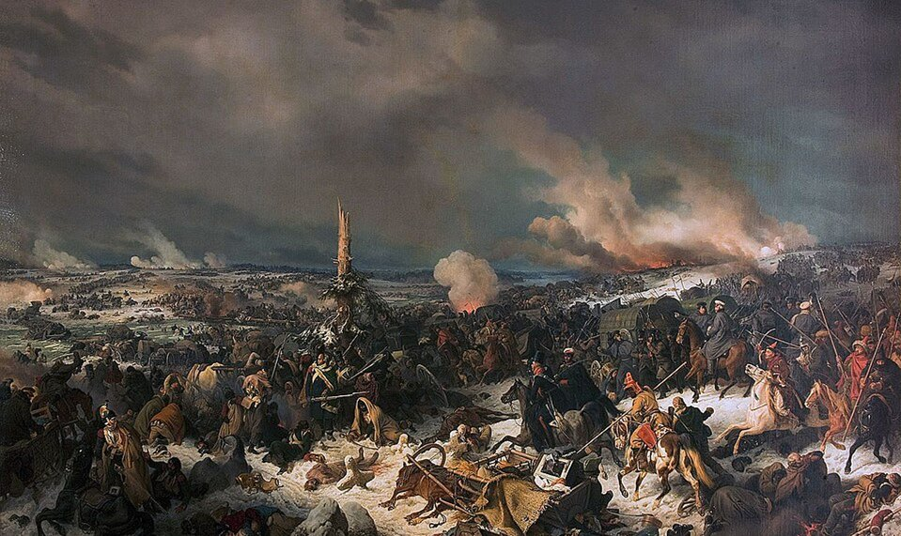
Наполеон зашел в Москву, но из-за холодов и отсутствия припасов отступил.
Отступление стало трагедией для французов – она потеряла огромное количество солдат при переправе через р. Березину
100ballnik.com

Slide 27
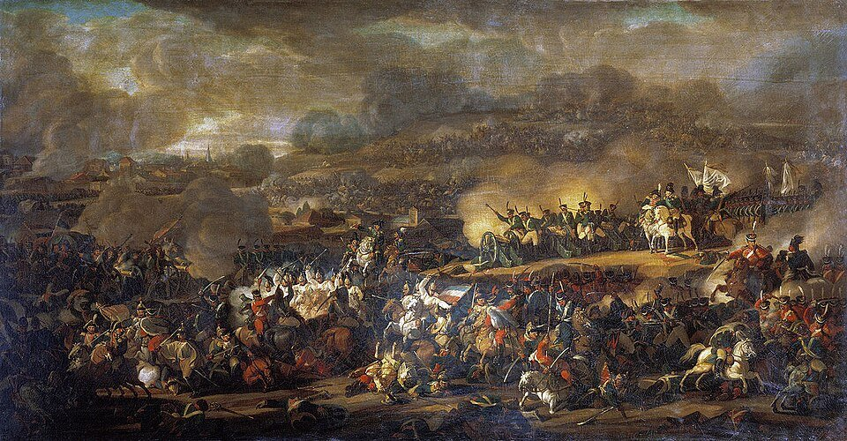
Крах Наполеона. Венский конгресс
1813-1814 гг. - Заграничный поход русской армии.
1813-1814 гг. - Шестая коалиция (Россия, Пруссия, Англия, Австрия, Швеция).
1813 г. - «битва народов» (сражение под Лейпцигом). Наполеон проиграл.
100ballnik.com

Slide 28
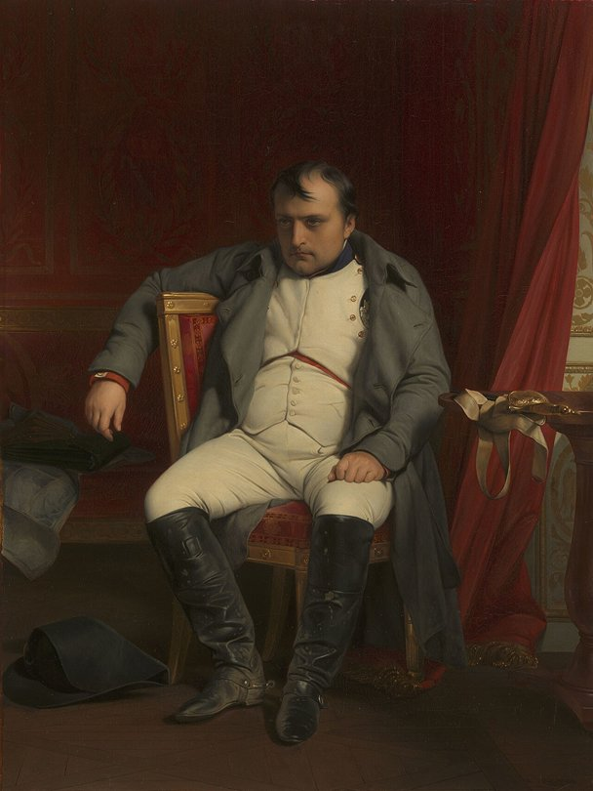
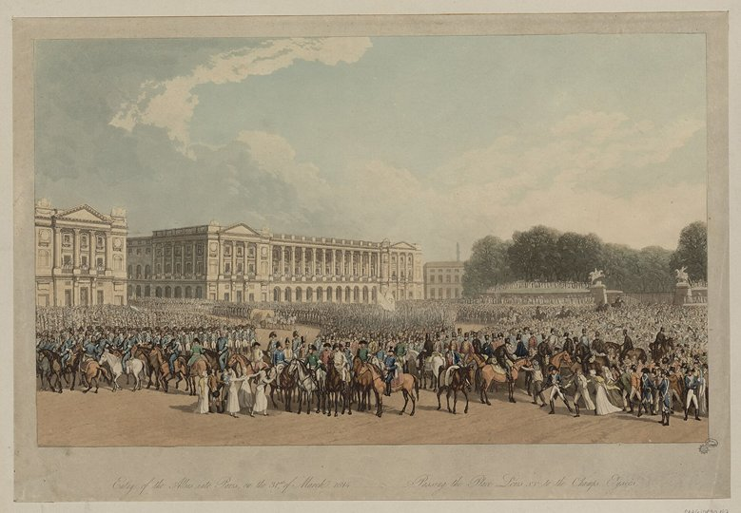
31 марта 1814 г. русские войска Александра I вступили в Париж.
Наполеон отрекся от престола и был сослан на о. Эльба у берегов Италии.
1 марта 1815 г. он вернулся во Францию, но правил всего Сто дней.
100ballnik.com

Slide 29
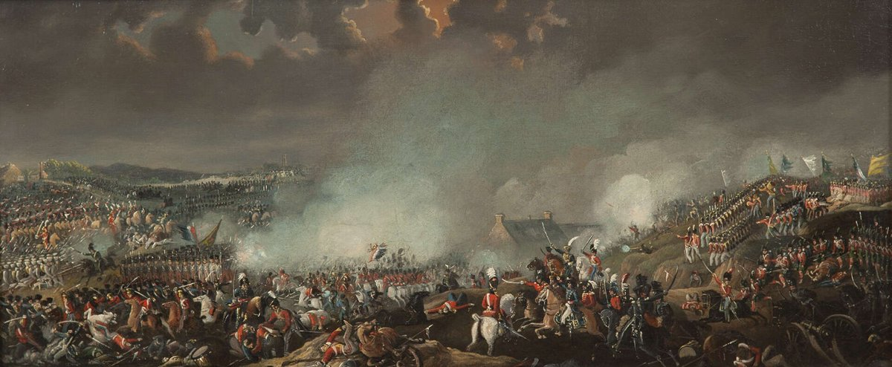
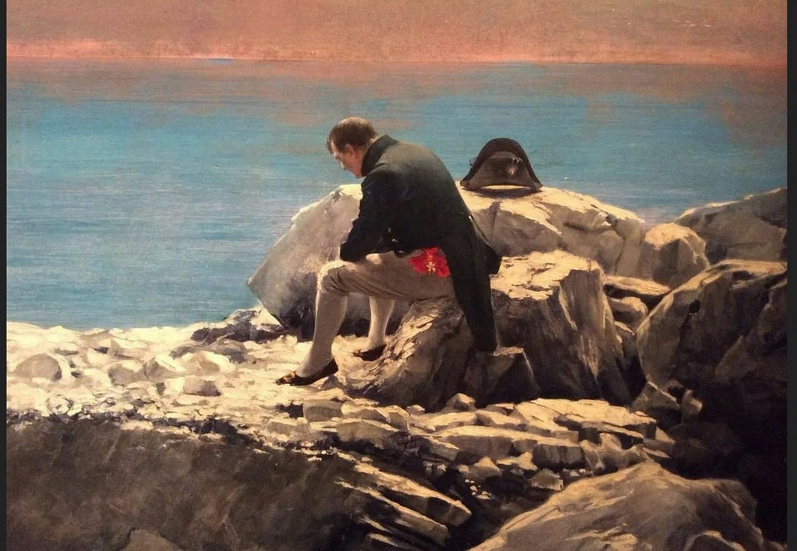
1815 г. – Седьмая коалиция.
(Великобритания, Австрия, Россия, Пруссия, Нидерланды, Испания, Швеция )
18 июня 1815 г. – битва при Ватерлоо. Наполеон проиграл.
Он снова отрекся от престола и умер в 1821 г. в ссылке на о. Св. Елены в южной Атлантике.
100ballnik.com

Slide 30
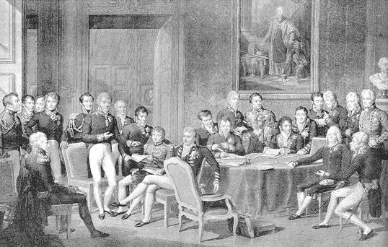
Венский конгресс 1814 - 1815 гг.
К Пруссии отошли территории на Рейне, к Голландии - Бельгия, Пьемонту отдали Савойю и Ниццу.
Германия осталась раздробленной, но создавался Германский союз.
Раздробленность Италии сохранялась, а Венеция и Ломбардия оставалась за Австрией.
К Швеции присоединилась Норвегия, которая принадлежала Дании.
Англия закрепила за собой Мальту, Цейлон и Капскую колонию в Южной Африке.
Большая часть герцогства Варшавского, отошла к России в качестве Царства Польского.
100ballnik.com

